Slide 1
Tynd- og tyktarmen, samt lipider
Forløb 5: Føde og fordøjelse
Modul 5 – 22. november 2022

Slide 2
Opsamling:
Hvilke stoffer spalter enzymerne amylaser, lipaser og peptidaser?
Hvilke funktioner har HCl (saltsyre) i mavesækken?
I hvilken sammenhæng ses positiv feedback i mavesækken?
I hvilken sammenhæng ses negativ feedback i mavesækken?
Notes:
Amylaser spalter stivelse, lipaser spalter fedt og peptidaser spalter proteiner.
Saltsyre sænker pH-værdien i mavesækken, og det har følgende funktioner: 1) Pepsin aktiveres (et proteinspaltende enzym), 2) den lave pH er pH-optimum for pepsin og gastrisk lipase (et fedtspaltende enzym), 3) den lave pH er med til at nedbryde bindevæv og muskelvæv i maden, og 4) at dræbe bakterier i maden.
Når gastrinproducerende celler stimuleres til at producere gastrin ved både nerveimpulser (syn, lugt, smag, tygning og tanke om mad, samt madens fysiske udvidelse af mavesækken) og dannelse af peptider, så stimulerer det kirtelceller i slimhinden til at producere HCl og pepsinogen – og dette pepsinogen aktiveres til pepsin, som nedbryder protein, så der dannes flere peptider, som stimulerer de gastrinproducerende celler til at danne mere gastrin…
Når pH i mavesækken falder til under 2, vil det hæmme de gastrinproducerende celler, så der ikke dannes mere gastrin, og derved stimuleres kirtelcellerne i slimhinden ikke til at producere mere HCl, og derved kan pH i mavesækken stige igen.

Slide 3
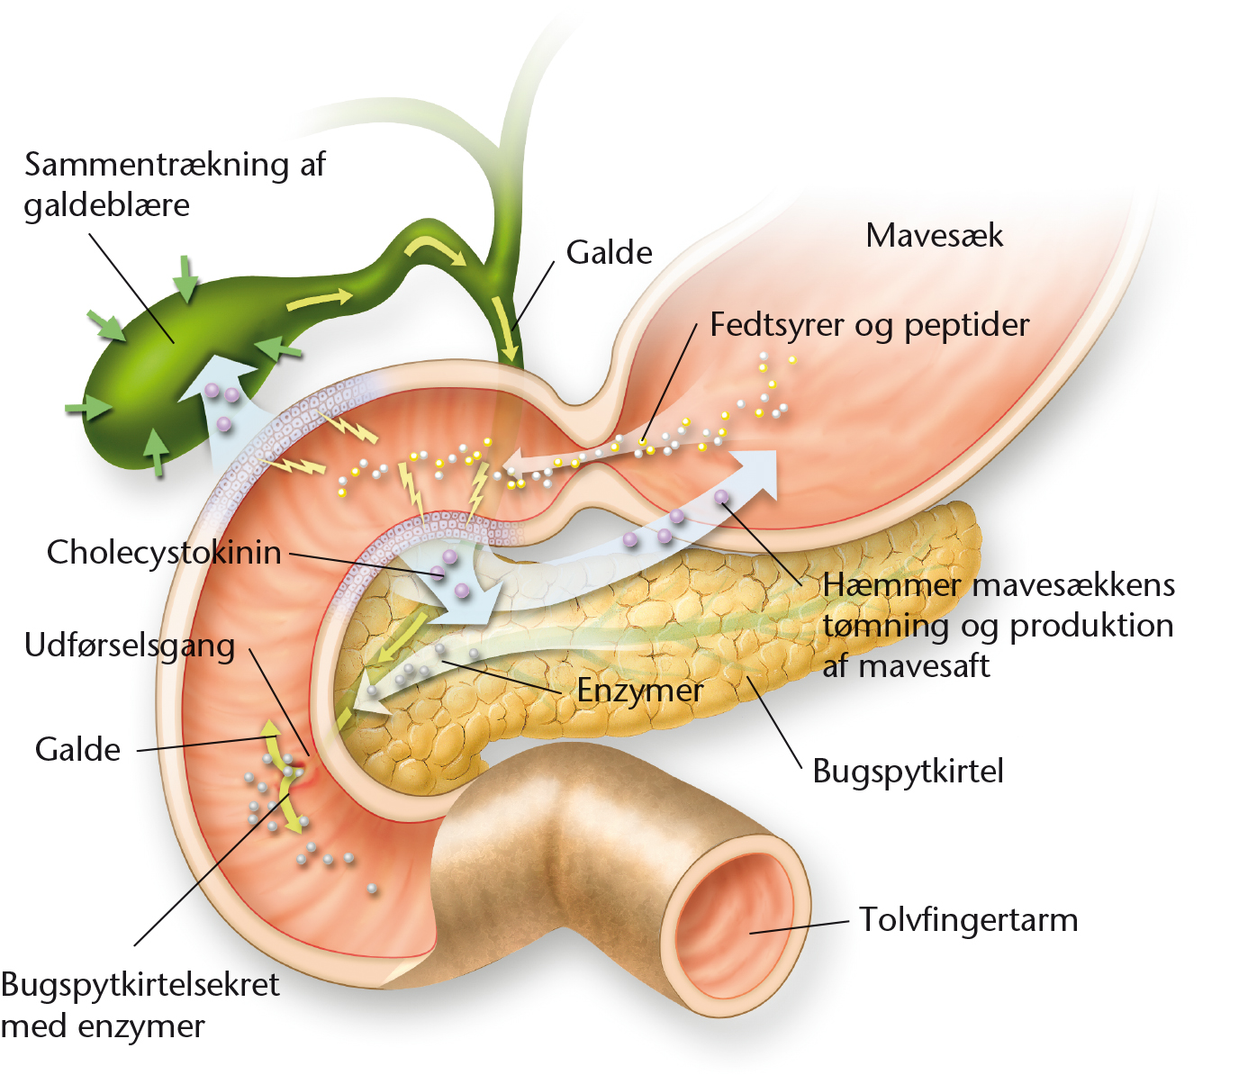
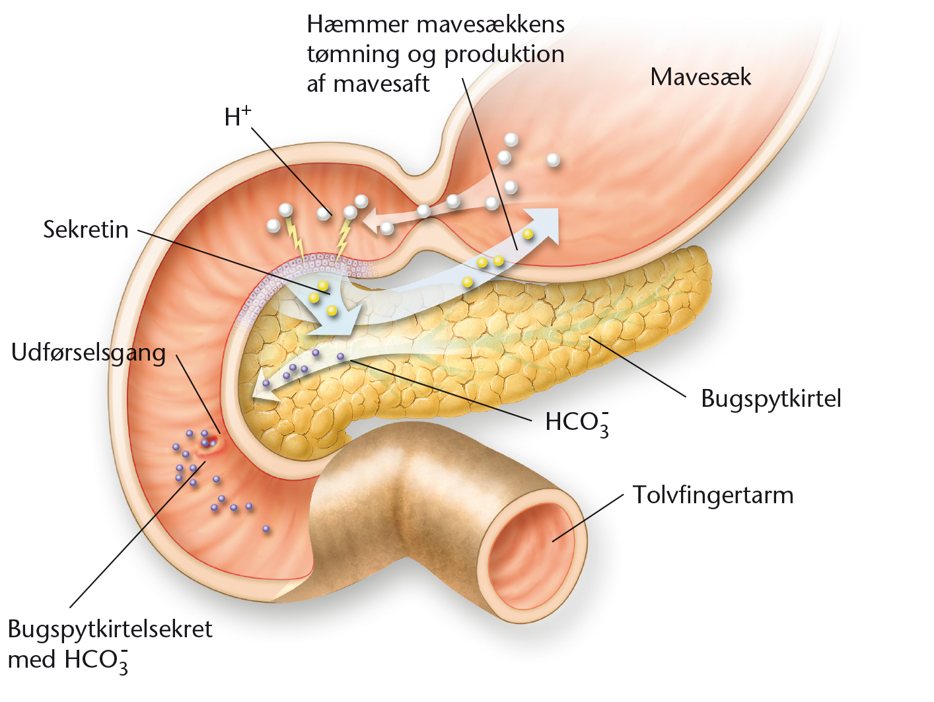
Regulering af bugspytkirtlen og galdeblæren
Hormonel regulering af bugspytkirtlens udskillelse af HCO₃⁻
Hormonel regulering af bugspytkirtlens udskillelse af enzymer og galdeblærens tømning
Notes:
Hormonel regulering af bugspytkirtlens udskillelse af HCO₃⁻:
Surt miljø i tolvfingertarm pga. mavesækkens tømning (ses på figuren i form af H⁺-ioner) $→$ sekretin (hormon) dannes $→$ bugspytkirtlen producerer HCO₃⁻ (base) $→$ neutralisering. Sekretin hæmmer også mavesækkens bevægelser og tømning, samt produktion af mavesaft. Neutral pH $→$ produktion af sekretin hæmmes (negativ feedback).
Hormonel regulering af bugspytkirtlens udskillelse af enzymer og galdeblærens tømning:
Fedtsyrer og peptider $→$ cholecystokinin (hormon) dannes $→$ enzymholdigt bugspyt udskilles og galdeblæren tømmes. Cholecystokinin vil desuden hæmme mavesækkens bevægelser og tømning, samt produktion af mavesaft.
Læg mærke til, at bugspyt og galde har samme udførselsgang i tolvfingertarmen.

Slide 4
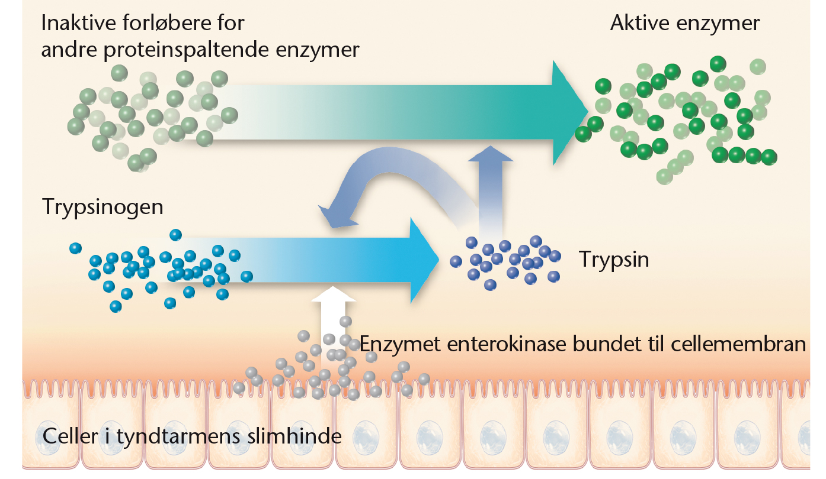
Proteinspaltende enzymer
Trypsinogen:
Inaktivt forstadie til trypsin
Aktiveres af enterokinase
Trypsin:
Spalter proteiner
Aktiverer mere trypsinogen
Aktiverer andre inaktive forstadier til proteinspaltende enzymer

Slide 5
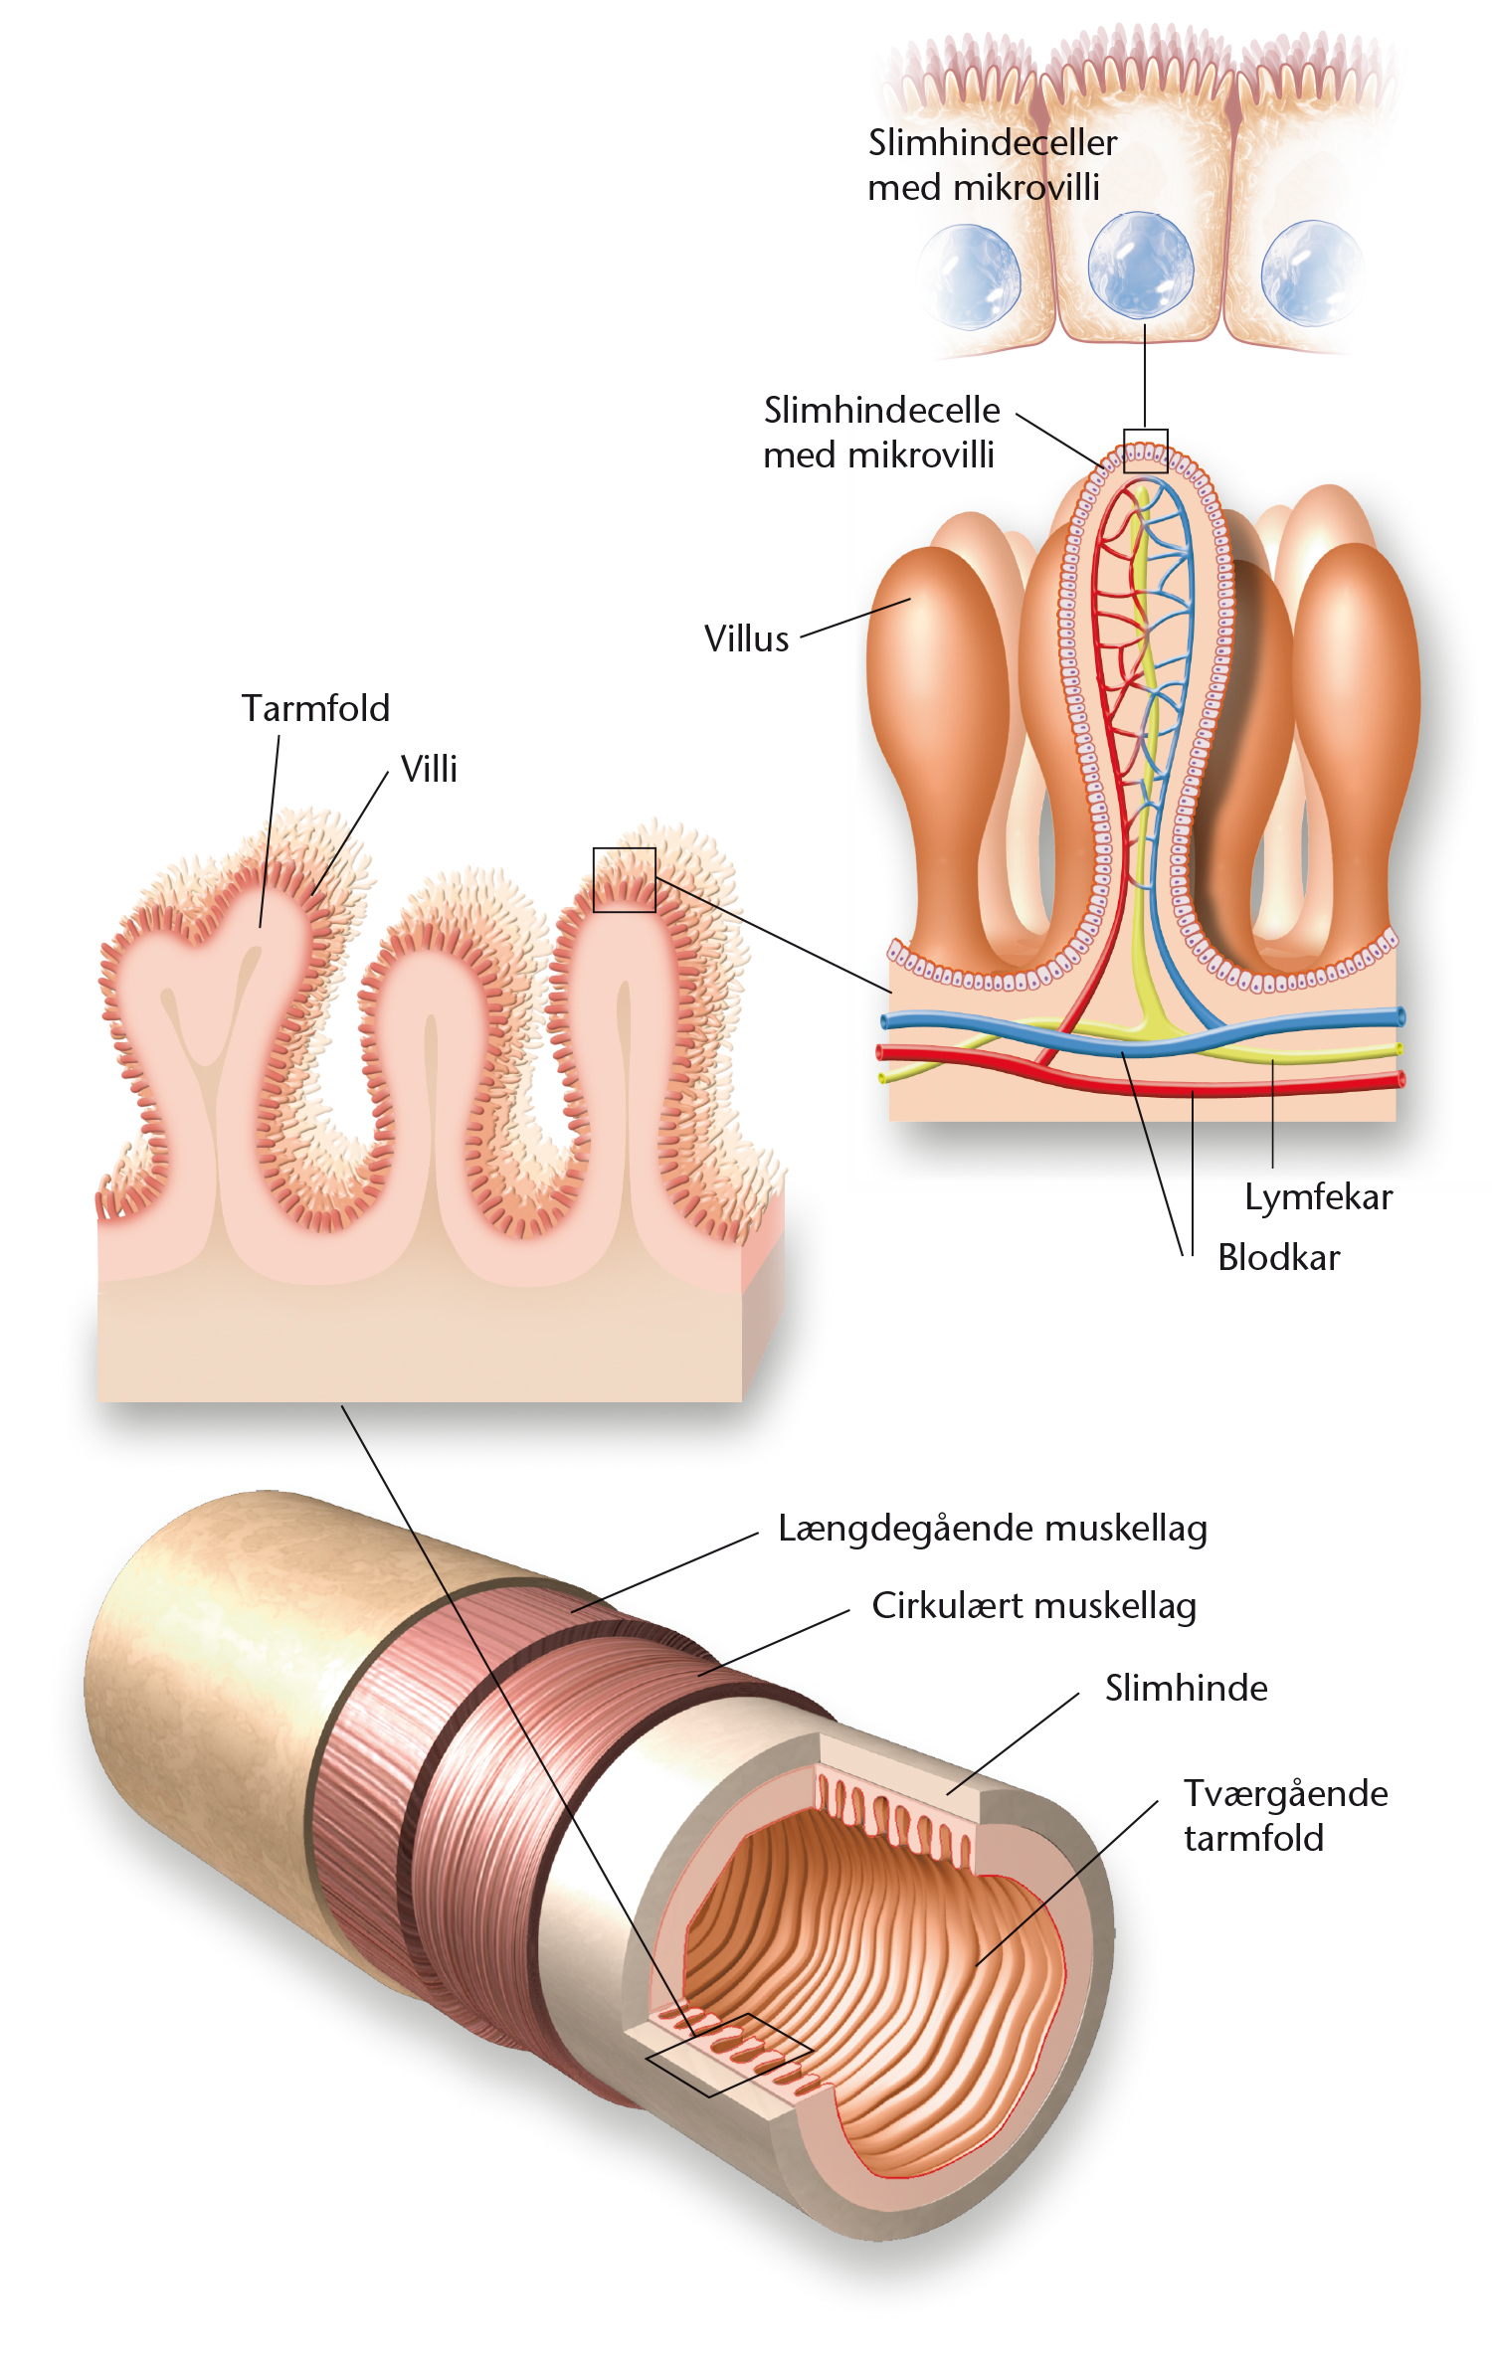
Tyndtarmens opbygning
Tyndtarmen er stærkt foldet:
Tarmfolder
Villi (ental: villus)
Mikrovilli (ental: mikrovillus)
Så:
Tyndtarmen er foldet med tarmfolder
På overfladen af tarmfolderne er der folder (villi)
Slimhindecellerne på villi har folder (mikrovilli)

Slide 6
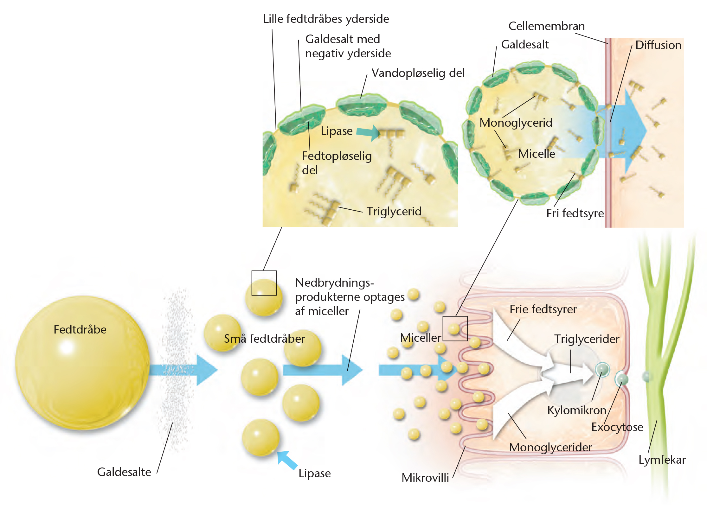
Nedbrydning og optagelse af triglycerid
Triglycerider er fedtopløselige (upolære)
Lipaser er vandopløselige (polære)
Galdesalte er emulgatorer
Har både en polær og upolær side
De kan derfor opløse fedt i vand
Nedbrydningen finder sted i kontaktfladen
Jo større overflade, jo hurtigere nedbrydning
Notes:
De peristaltiske bevægelser i tyndtarmen vil opsplitte fedtdråberne i mindre fedtdråber, og når galdesaltene binder sig med deres upolære del til fedtdråberne, vil dråberne ikke kunne samle sig til større dråber igen.
I slimhindecellerne gendannes triglycerider og phospholipider og danner sammen med proteiner og cholesterol kylomikroner.

Slide 7
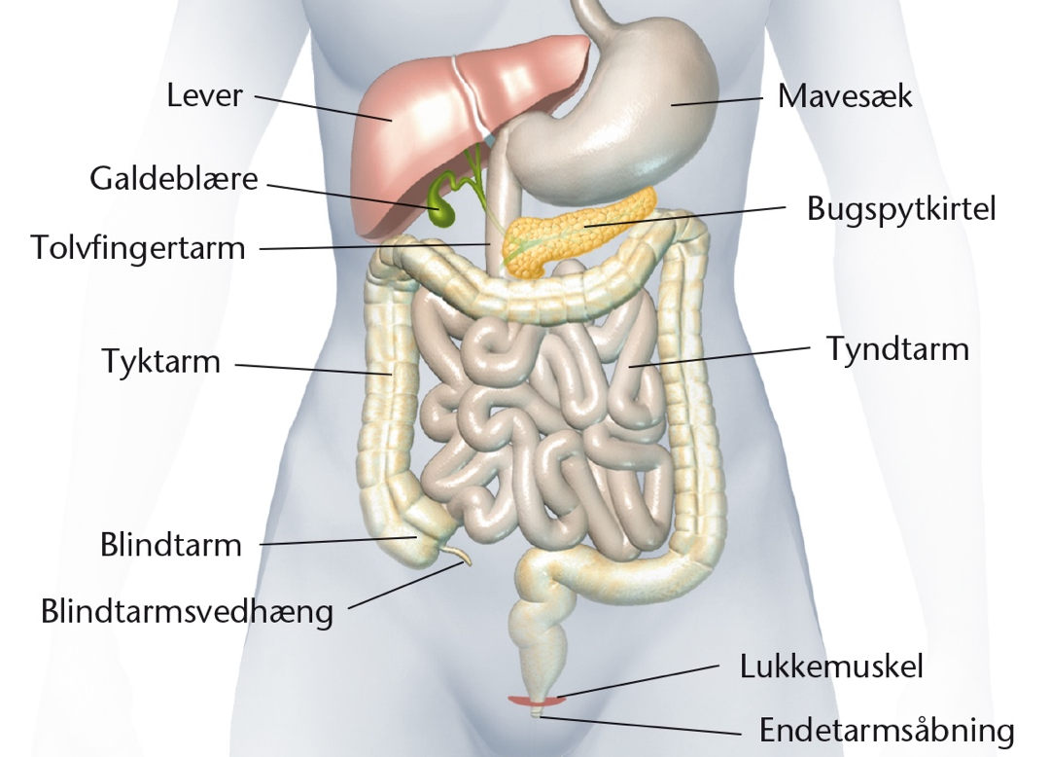
Tyktarmens opbygning og funktion
Opbygning:
Ca. 1,5 meter lang
Består af blindtarmen, blindtarmsvedhænget, selve tyktarmen og endetarmen
Funktion:
Optage fedtsyrer og vitaminer
Optage den sidste rest af Na⁺- og Cl⁻-ioner samt udskille K⁺-ioner
Optage vand
Opbevare afføringen til den lukkes ind i endetarmen
Bakteriel (1kg bakterier) nedbrydning af en del af kostfibrene (K-vitamin og B vitaminer)

Slide 8

Arbejdsspørgsmål:
Besvar arbejdsspørgsmålene – gerne i små grupper
Vi samler op på dem kl. 15.40

